Slide 1
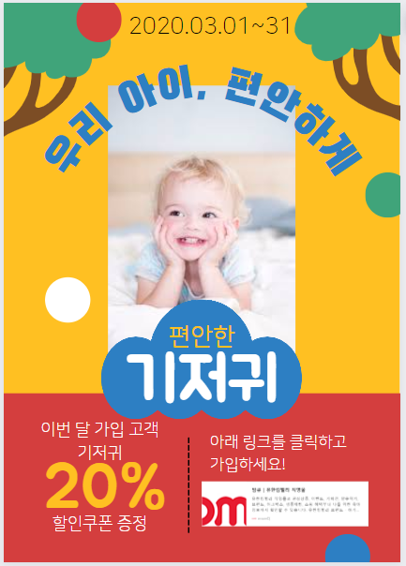
5. 개선안 – 이벤트 예시와 기대효과
이벤트 기간을 한 달 기준으로 진행하여 신규 가입자들의 매출 추이가 낮아지는 3~4달 주기로 이벤트 진행
[ 주기 별 이벤트 진행 시 월별 가입자 수 추이 ]
첫 구매 시 잔존율이 가장 큰 기저귀를 이벤트 품목으로 선정
신규 고객의 첫 구매 물품 평균 할인율은 18%로 그보다 약간 높은 20% 할인율을 설정해 이벤트 비용 문제 해결
이벤트 진행한 달과 진행하지 않은 달의 평균 가입자 수의 차이는 3천5백명으로 이벤트를 주기별로 진행했을 때, 위와 같은 가입자 수 추이를 보인다.
[ 기대 효과 ]
신규 가입자의 유입경로가 대부분 인터넷인 점을 고려한 링크 활용
신규 가입자 수 평균 구매 비용: 2만8천원
예상되는 신규 가입자 증가 수: 1만2천명
예상되는 매출 증가액: 3.36억
< 이벤트 팜플렛 예시>
< 이벤트 수치 선정 이유>
12

Slide 2
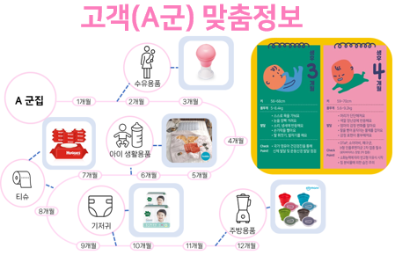
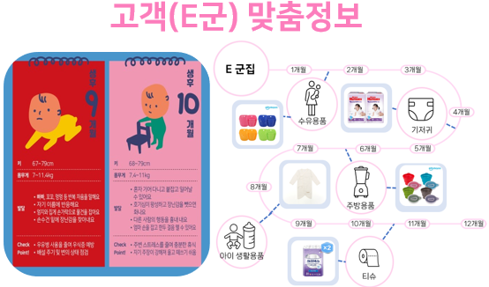
5. 개선안 – 고객 군 맞춤 물품
10
Notes:
1. 15% ➔ 왜? 전체 지역 중 Top3 중 top

Slide 3







5. 개선안 – 기저귀 정기 배송
3달에 1회
-1300시간
-15%
60억
원하는 상품 설정 가능
연간 배송 시간 단축
배송 불만율 감소
VIP고객들은 평균 3달에 1번씩 주문 중
고객님의 소중한 상품, 더 빨리 받아보세요
일반 배송보다 더욱 빨라진 배송
기저귀 정기배송
초간단 주문법
기대 효과
최다 구매지역인 서울, 경기 , 충청의 불만족율(30%)을 개선함으로써 충성고객 4천명 증가 기대
신규 고객의 최다 유입 상품인 기저귀의 정기 구매를 통해 지속적인 구매를 유도한다.
STEP
STEP
STEP
01
02
03
49억
“고객 이탈률 감소 및 재구매율 증대 기대”
원하는 상품 고르고
한 번만 결제하면
3달에 1회 배송
12
Notes:
서,경,충의 15% 몇 명인지 (충성고객)
4억원 증가

Slide 4
49억
60억

Slide 5
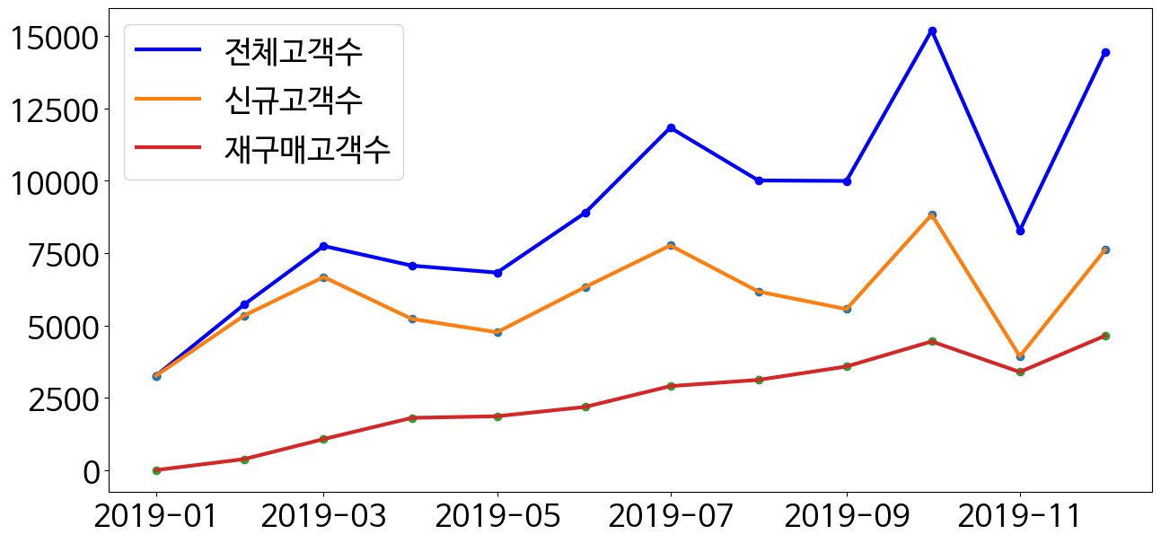
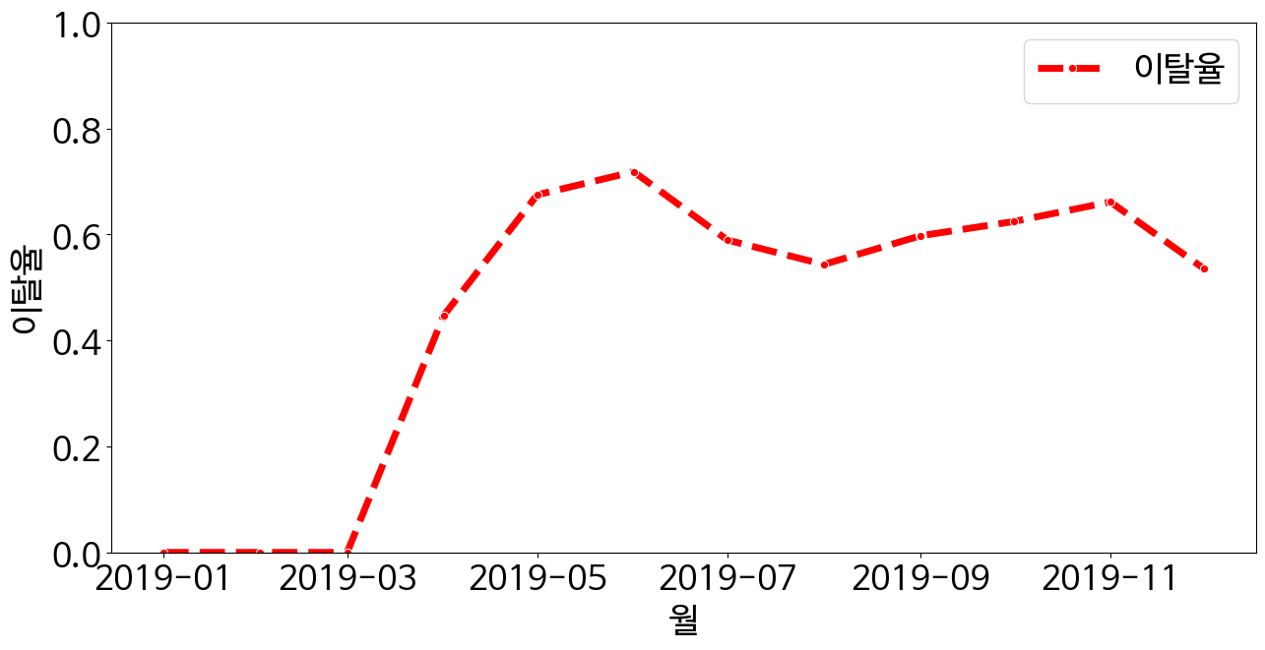
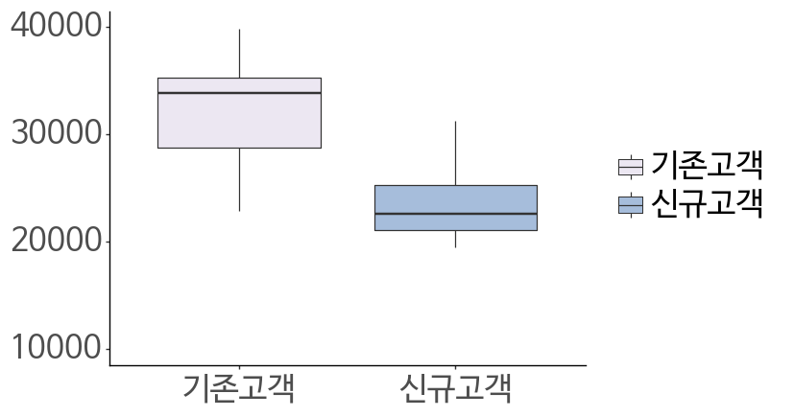
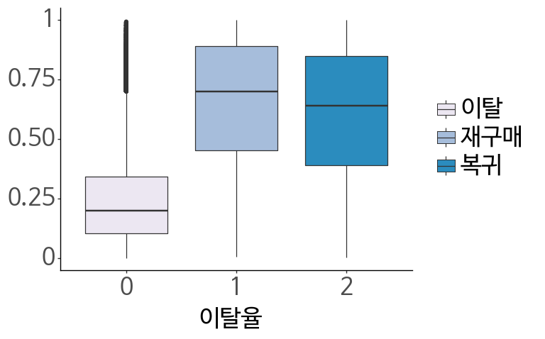
주어진 고객 데이터를 바탕으로 잠정적 이탈 가능성 분류 모델 결과, f1 score = 0.65이고 Precision (
따라서 잠정적으로 이탈 가능성이 높은 고객을 예측하여 복귀 가능성이 높은 고객을 대상으로 맞춤 전략을 제공할 수 있다.
4. 데이터 분석 - 이탈율
고객의 유입 및 이탈 현황 분석 결과, 지속적인 고객 유입에도 불구하고 월 평균 54.18%의 이탈율을 확인. 또한, 기존 고객이 신규 고객 대비 월 평균 구매금액 평균이 약 1.5배 차이나는 것을 확인. 따라서 이탈 가능성이 높은 고객을 특정하여 재구매를 유도할 개선안이 필요.
이탈 고객 : 90일 이상 미 구매 고객
신규 고객 : 첫 구매 고객
복귀 고객 : 이탈 후 복귀한 고객
이탈율 월 평균 54.12%
< 이탈, 신규, 복귀 고객 변화 >
< 월 평균 결제금액 비교 >
고객의 잠정적 이탈 가능성을 파악하기 위해 분류 모델을 구현한 결과,
*복귀 고객 : 이탈 후 재구매한 고객
< 잠정적 이탈 가능성 고객 수 >
4
Notes:
이탈율 평균 그래프 / 재구매, 신규 구매 금액 비교 검정 /
구매금액 평균비교 → 정규성 검정이 안된 자료 + 비모수 검정한 결과 자료
전략 X → 실행할 방안
좌측우측자료에 대한 제목
값의 차이가 없다 → 대립가설 채택
Nomial 분석

Slide 6
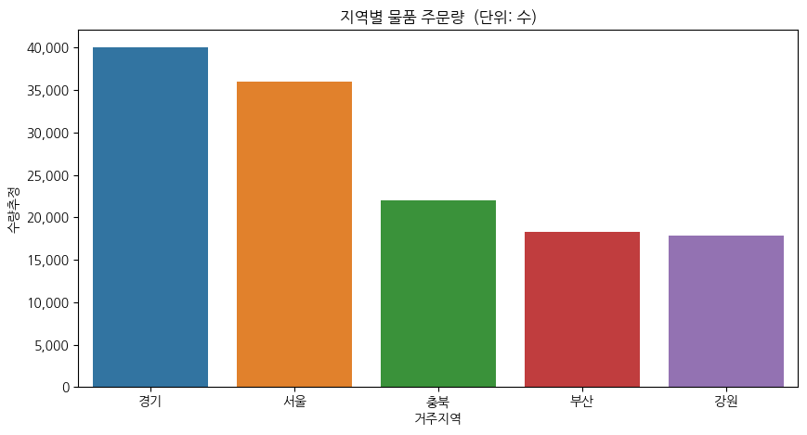
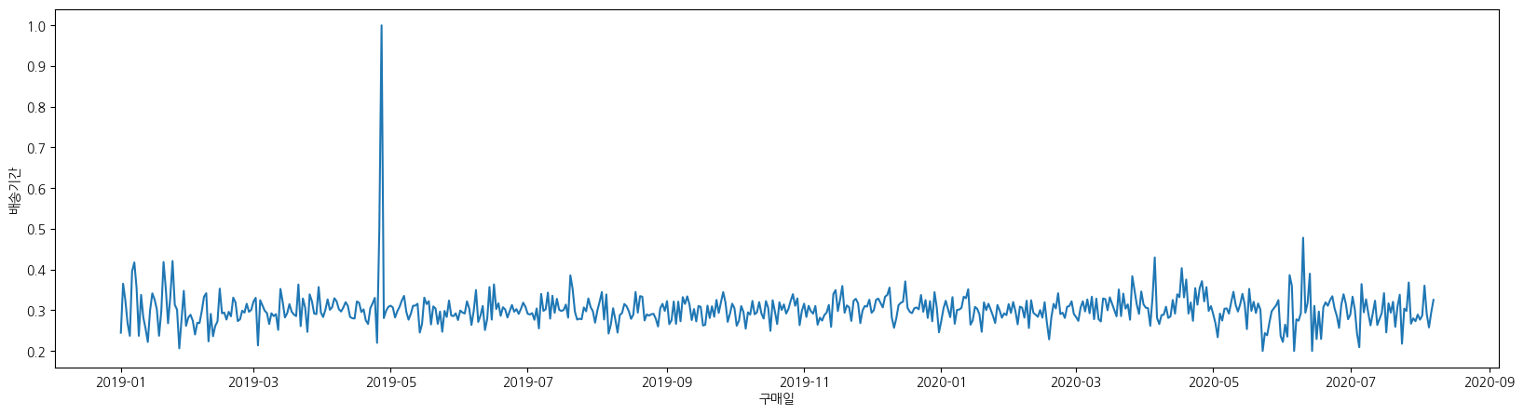
5. 데이터 분석 – 주문 수요예측
[ Product_data.csv : 자료 수 3,480개, 변수 4개 ]
지역별, 기간별, 물품별 배송 기간과 재구매율을 확인한 결과, 고객의 이탈 및 주문량 감소는 배송과 연관이 없다.
[ 지역별 주문수량 TOP5 ]
[ 지역별 구매금액 TOP3 ]
거주지역 | 주문량(건) | 구매금액(단위 : 원) | 인구 수 (단위:천)
경기 | 38106 | 1180869300 | 13241
충청 | 36013 | 1103902050 | 3818
서울 | 33621 | 1022070930 | 9657
[ 배송일 : 2~3일 ]
인구 수 기준 : 2019년
경기
서울
충북
부산
강원
서울특별시
가장 주문이 많은 지역은 경기와 서울이며 그 다음은 충북, 부산, 강원 순이다.
구매X
재구매 O
38.9%
50.7%
경기도
[물품대분류 별 배송기간 TOP5 ]
[ 배송일 : 4~5일 ]
충청도
구매X
재구매 O
38.6%
51.0%
시간별 배송기간의 추이는 큰 변화가 없다. 2019년 4월 27일에 배송기간이 튀었지만 해당 일자에 배송 건수는 1회였다.
배송기간이 짧은 경우와 그렇지 않은 경우, 고객의 재구매율에는 변화가 없다.
8
Notes:
배송기간이 짧든 길든 재구매율 변화 없다고 언급할 것
왼쪽 아래에 시계열 두개 비교한 그래프 넣기
- 지역별 구매금액 TOP3 ➔ 점유율 추가할 것.

Slide 7
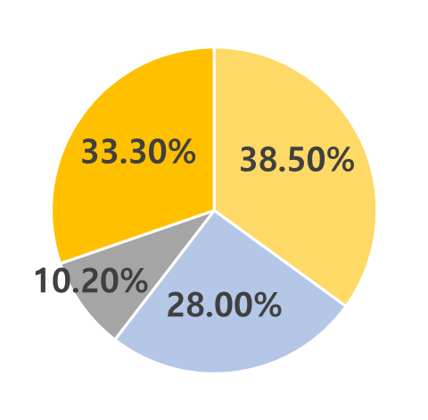
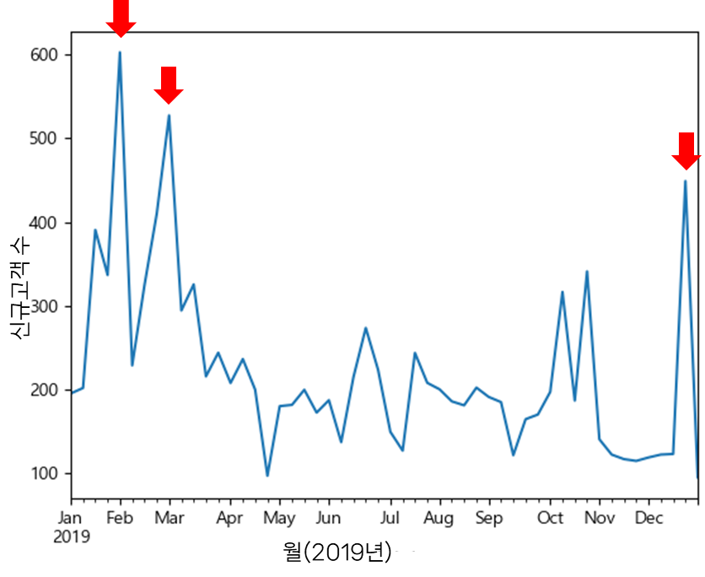
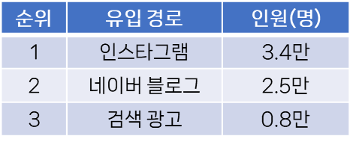
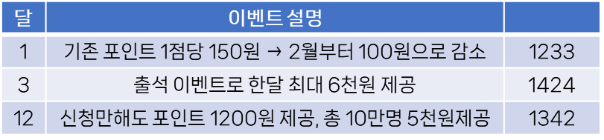
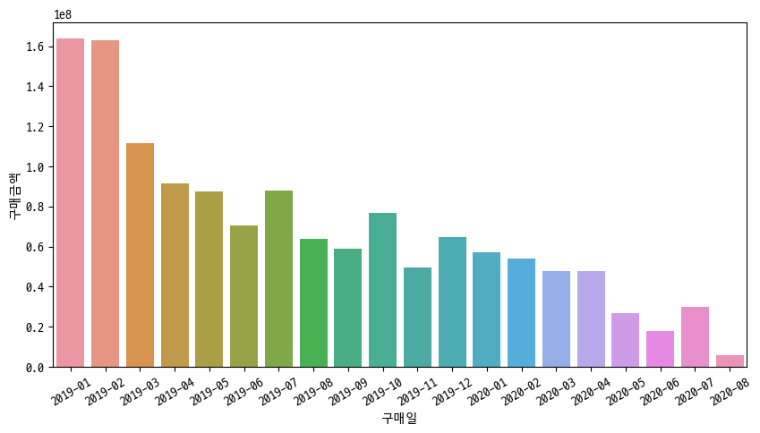
4. 데이터 분석 - 신규고객
새로 유입된 신규고객을 분석한 결과, 고객 71.8%가 ‘인스타그램’와 ‘네이버블로그’를 통해 유입되며, 그 중 ㅇㅇ% 인원은 프로모션 기간 이내로 유입된 것을 확인. 따라서 프로모션 적합한 시기 설정이 필요함.
6
Notes:
새로 유입되는 고객의 추이를 분석한 결과, 지속적인 고객 유입이 증가하고 있으나 이벤트의 영향을 많이 받는 것을 확인.
맘큐의 영향에 대한 비교 분석 (추가자료로)
기존 고객은 인구통계학적 자료를 포함한 현황을 추가해보면 어떨까?
인스타 네이버로 들어온 사람 중 구매로 이어진 비율과 금액은 어떨까? → 특징 분석

Slide 8
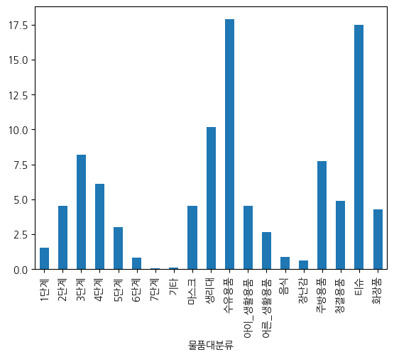
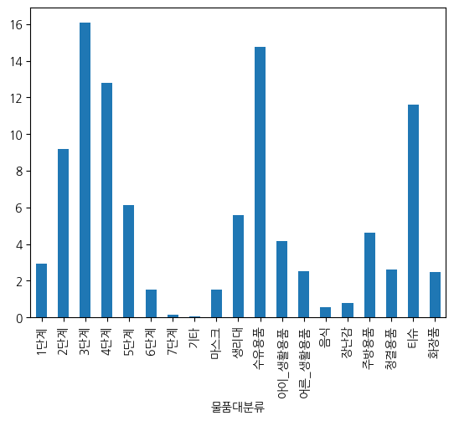
4. 데이터 분석 - 기존고객의 군집화 분석
기존 고객을 RFM 분석을 통해 층별화 하여 분석한 결과, 5개의 그룹으로 분류할 수 있었고, 주 소비 그룹의 특성을 확인.
따라서, 새로 분류된 고객등급별 차별화된 제품 추천 전략이 필요
<고객 RFM 특성에 따른 마케팅 전략의 필요>
1등급
3등급
Recency
Monetary
Frequency
Highest Value Customer
[ R 최근 구매일이 언제인가 ]
[ F 얼마나 자주 구매하였는가 ]
[ M 얼마나 많은 금액을 썼는가 ]
고객 등급 | 비율
Diamond
3~5등급
고객 맞춤형 물품 추천 방식을 위해 이용 고객 군집화 분석 결과, 4개의 군집으로 분류되는 것을 확인.
또한, 연관분석(association rule)통해 군집별 구매 물품 추이를 확인. 이에 따라 고객 맞춤 물품 추천 방식 도입.
수식
고객 맞춤형 물품(Y) = f(고객 개인정보, 첫 구매 관련 정보*)
군집 별 물품 구매 추이
4
Notes:
결국 무엇을 하겠다는 것인지 →
Support는 동시 구매에 대한, 리프트를 활용해 제품 추천.

Slide 9
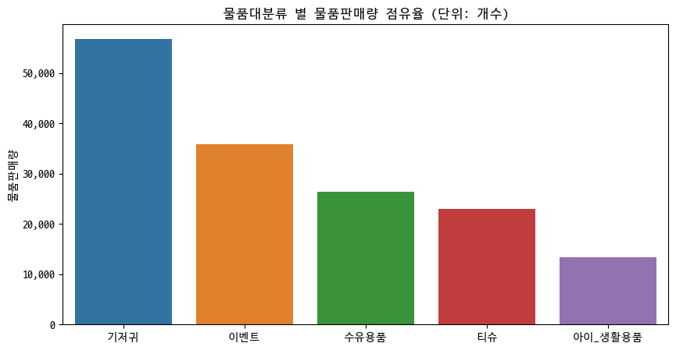
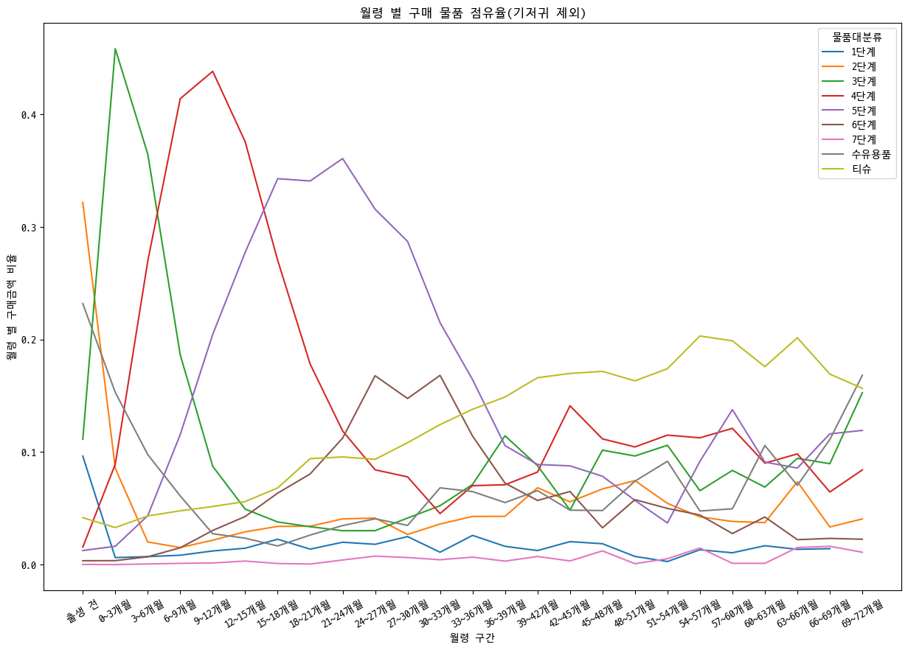
4. 데이터 분석 - 현황
기존 고객의 재 구매 상품의 특성을 분석한 결과, 기저귀는 전체 매출의 65%를 차지하고 있음을 확인
이에 따라 주력 상품인 기저귀를 각 단계 (1단계~7단계) 별로 세분화하여 추천할 필요가 있음
구매 물품 TOP5
 | 신규고객
기저귀
이벤트상품
수유용품
생리대
고객들의 첫 구매 물품은 이벤트 상품과 기저귀가 가장 많고, 다음은 수유용품, 티슈 , 생리대 순이다.
주 상품인 기저귀 상품을 고객의 자녀 월령 별로 분석하여, 자녀 월령에 따른 고객의 구매 시기를 단계별로 파악
이에 따라 고객 자녀 월령에 맞는 기저귀 및 유아 상품 추천이 필요
3단계 기저귀
4단계 기저귀
2단계 기저귀
5단계 기저귀
6단계 기저귀
티슈
자녀의 월령이 증가함에 따라 기저귀의 단계가
2단계 → 6단계로 바뀌고 있다.
또한, 월령이 높아질수록 판매 점유율 4위를 차지하는
티슈의 비율이 증가하고 있다.
6
Notes:
데이터 현황 – 재구매율 – 현황
데이터 안보임 → 하나하나에 대한 설명
신규고객 물품 TOP5는 신규쪽으로 가는게 어떰?
표의 서브제목

Slide 10
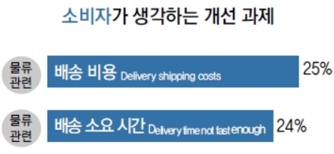
2. 현상 및 개선기회
시장 경쟁 심화로 인한 신규 고객 가입수가 줄어들고, 기존 고객의 낮은 재구매율, 그리고 배송 리드타임 증가로 인한 고객 불만족도 증가
< 신규고객 유입 감소 >
< 기존 고객의 재구매율 >
< 배송 리드타임 증가로 인한 고객 불만 >
4 5 6 7 8 9 10 11 12
< 브랜드 선호도 조사 >
<소비자의 배송 관련 불만족도>
[ N사 프로모션 성과 ]
N사는 2021년 스마트 쇼핑 캠페인을 통해 신규 고객을 2400명 확보하였다.
전년동기 대비 디지털 세일즈 84% 향상시킴
[ L사 제품 추천 방안 ]
실제 사용 후기 맞춤 정보 필터링
AI 활용 유아용품 추천 서비스
O2O(Online-to-Offline) 플랫폼
[ C사 실제 사례 ]
시즌 별 유행 및 주력 상품 분석
지역 별 수요 예측
➔ 맞춤 프로모션을 통한 신규 고객 유치
개선 목표 : 월 4천 → 6천명 확보
맞춤 추천 방안을 통한 재구매율 개선
개선 목표 : 재구매율 46% → 70%
수요예측을 통한 배송 리드타임 개선
개선 목표 : 배송 리드타임 2~3일 이내로 개선
목표 : 기존 고객의 재구매율 46 % → 70%, 신규 고객 월 4천 → 6천명 유치, 총 매출 43억원 → 60억원 목표
2
Notes:
What? 해결해야 할 현상과 문제 기술
1. 매출이 지속적으로 하락하고 있다는 멘트를 맨 뒤로.

Slide 11
2. 현상 및 개선기회
개선 목표: 기존 고객의 재구매율 46 % → 55%, 신규 고객 월 4천 → 6천명 확보, 총 매출 43억원 → 60억원 목표
측정지표 | 현수준 | 목표수준
신규유입 | 매출(p11)
측정 지표에 대한 설명 / 수식
2
Notes:
What? 해결해야 할 현상과 문제 기술
목표로 잡은 지표를 근거로 정리할 필요. → 매출 목표를 n억원을 잡아서

Slide 12
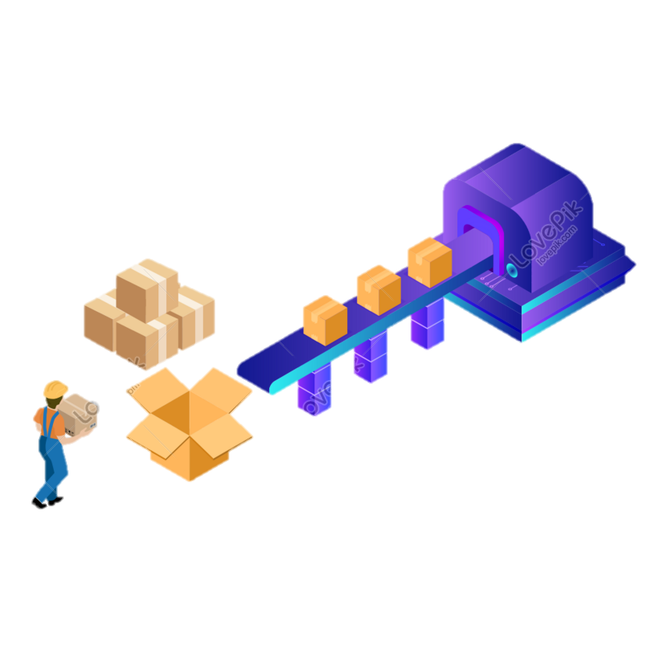
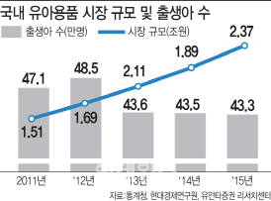



2. 현상 및 개선기회
시장 경쟁 심화로 인한 신규 고객 가입수가 줄어들고, 기존 고객의 낮은 재구매율, 그리고 배송 리드타임 증가로 인한 고객 불만족도 증가
< 신규고객 유입 감소 >
< 기존 고객의 낮은 재구매율 >
< 배송 리드타임 증가로 인한 고객 불만 >
4 5 6 7 8 9 10 11 12
< 브랜드 선호도 조사 >
<소비자의 배송 관련 불만족도>
[ L사 제품 추천 방안 ]
실제 사용 후기 맞춤 정보 필터링
AI 활용 유아용품 추천 서비스
O2O(Online-to-Offline) 플랫폼
[ C사 실제 사례 ]
시즌 별 유행 및 주력 상품 분석
지역 별 수요 예측
[ N사 프로모션 성과 ]
N사는 2021년 스마트 쇼핑 캠페인을 통해 신규 고객을 2400명 확보하였다.
전년동기 대비 디지털 세일즈 84% 향상시킴
➔ 맞춤 프로모션을 통한 신규 고객 유치
개선 목표 : 월 4천 → 6천명 확보
맞춤 추천 방안을 통한 재구매율 개선
개선 목표 : 재구매율 46% → 70%
수요예측을 통한 배송 리드타임 개선
개선 목표 : 배송 리드타임 2~3일 이내로 개선
기존 고객의 재구매율 46 % → 70%, 신규 고객 월 4천 → 6천명 확보, 총 매출 43억원 → 60억원 목표
2
Notes:
What? 해결해야 할 현상과 문제 기술
1. 매출이 지속적으로 하락하고 있다는 멘트를 맨 뒤로.

Slide 13
4. 데이터 분석 - 재구매율
현황 : 성비, 매출, TOP5, TOP5의 매출, 고객 수 현황,
ㅁㄴ라나어ㅣㄻ
ㅁㄴㅇㄻㄴㄹㄴㅁㅇㄹ
4
Notes:
이거 monetary 기준 ‘총구매금액‘ 맞는지 물어보기
Frequency 횟수 기준 확인하기

Slide 14
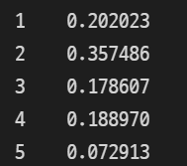
4. 데이터 분석 – RFM 고객 층별화
<고객 특성에 따른 마케팅 전략의 필요>
RFM(Recency, Frequency, Monetary)
설정한 RFM 기준에 따른 고객 층별화 현황
[ 최근 구매일이 언제인가 ]
유효기간을 기준으로 최근에 구매할수록 높은 점수 부여
Recency
Monetary
Frequency
Highest Value Customer
유효기간 : 90일
유효기간 : 90일
[ 얼마나 많은 금액을 썼는가 ]
결제금액을 기준으로 많이 쓴 고객일수록 높은 점수 부여
[ 얼마나 자주 구매하였는가 ]
유효기간 이내 구매 횟수를 기준으로 많이 산 고객일수록 높은 점수 부여
RFM을 이용해 고객의 등급을 5개로 구분하여 등급 별 혜택 제공 및 제품 추천
4
Notes:
이거 monetary 기준 ‘총구매금액‘ 맞는지 물어보기
Frequency 횟수 기준 확인하기

Slide 15
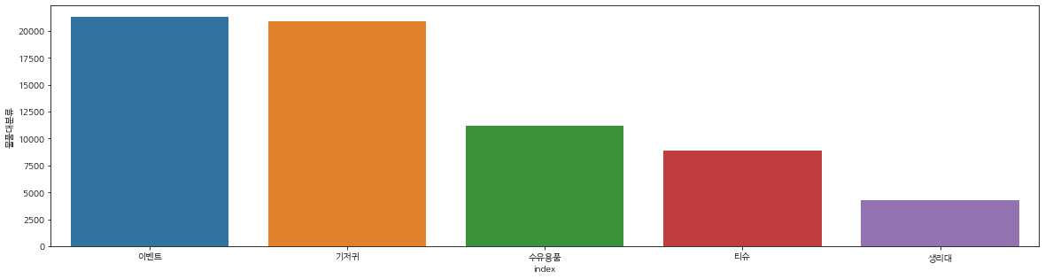
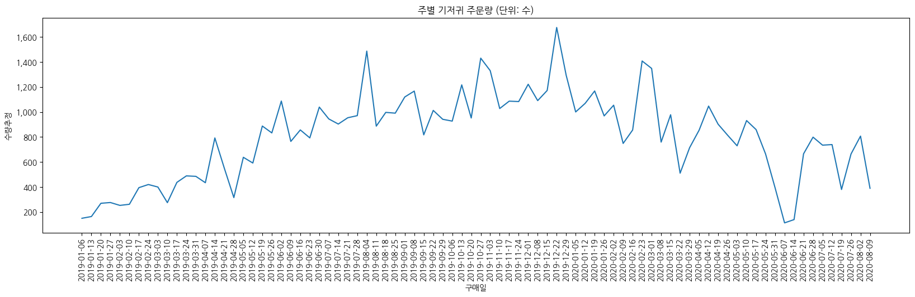
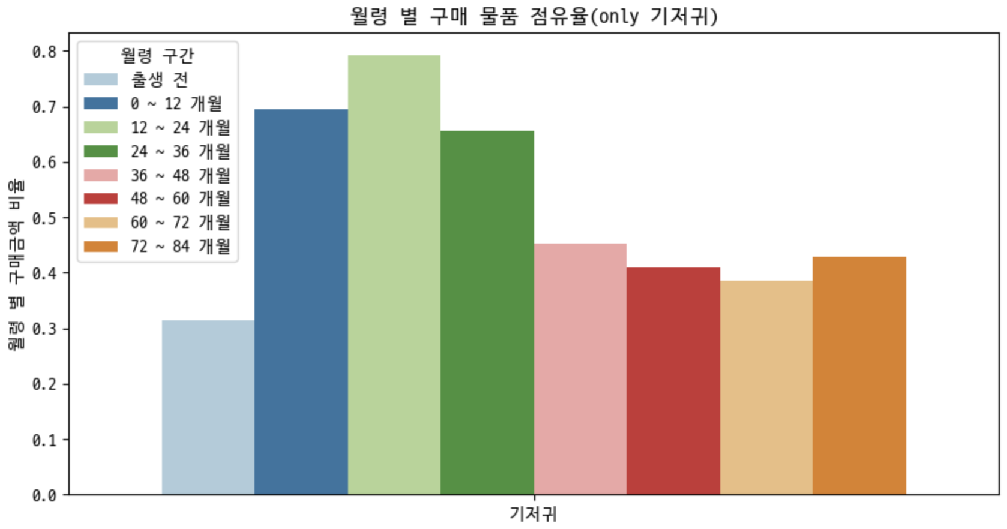
5. 데이터 분석 – 기존 고객의 재 구매율
기저귀는 전체 매출의 65%를 차지하고 있으므로 기저귀를 각 단계 (1단계~7단계) 별로 세분화하여 추천을 해야 한다.
[ 첫 구매 물품 TOP5 ]
[ 물품 대분류별 점유율 TOP5 ]
고객들의 첫 구매 물품은 이벤트 상품과 기저귀가 가장 많고, 다음은 수유용품, 티슈 , 생리대 순이다.
전체 판매량 점유율은 기저귀가 가장 많고, 다음으론 이벤트 용품과 수유용품 순이다.
[ 주별 기저귀 주문량 ]
[ 월령별 기저귀 판매량 ]
2019-01-16~2020-08-09의 주간 기저귀 주문량은 증가하다가 감소하고 있다. (왜 감소?, x축 잘보이게)
0~36개월 연령이 기저귀를 가장 많이 구매한다.
6
Notes:
여기 수정 중

Slide 16
5. 데이터 분석 – 기존 고객의 재 구매율
[ 월령 증가에 따른 구매 물품 변화 ]
3단계 기저귀
4단계 기저귀
5단계 기저귀
자녀의 월령이 증가함에 따라 기저귀의 단계가 2단계 → 6단계로 바뀌고 있다.
또한, 월령이 높아질수록 판매 점유율 4위를 차지하는 티슈의 비율이 증가하고 있다.
2단계 기저귀
티슈
6단계 기저귀
5

Slide 17
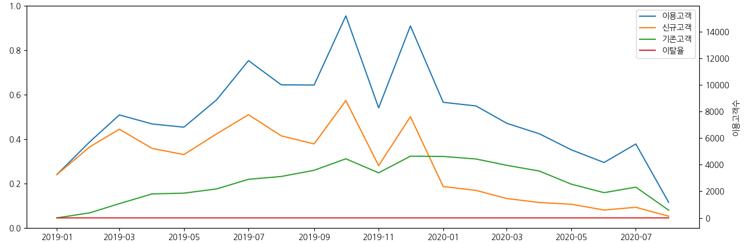
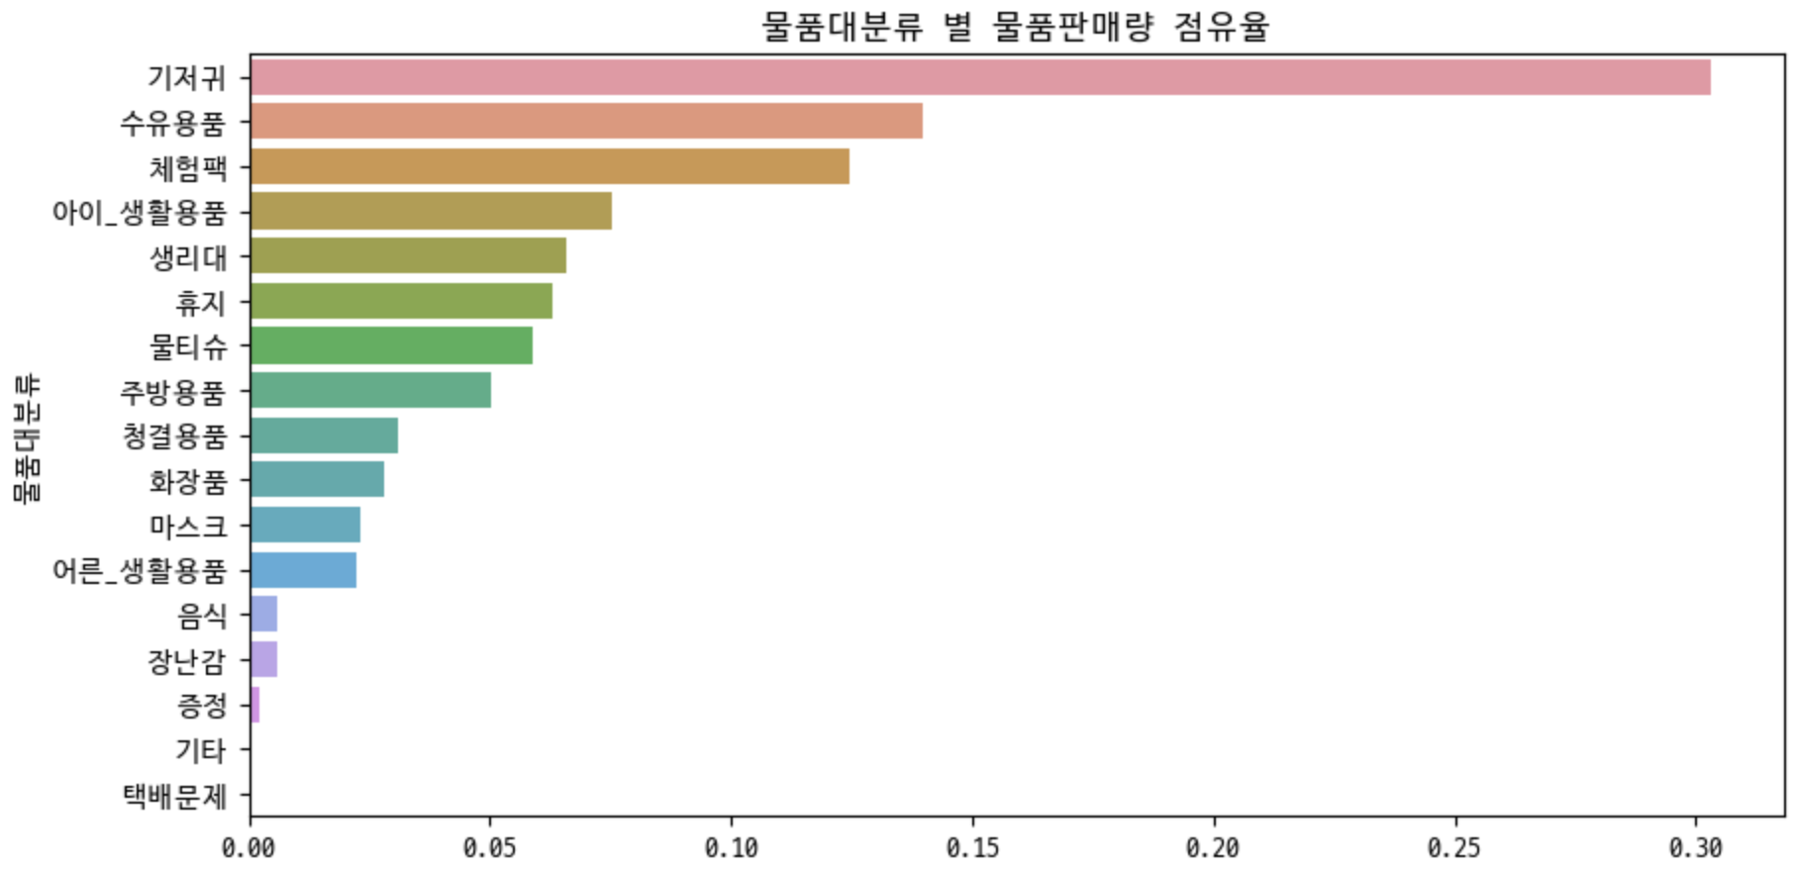
[ Member_data.csv : 자료 수 81,360개, 변수 5개 ]
5. 데이터 분석 - 현황
신규 고객이 꾸준히 유입되고 있으나 평균 54.12%의 이탈률을 보인다. 한 번만 사고 이탈하는 신규 고객을 잡아야 한다.
[ 월별 고객 추이 ]
이탈 고객 : 90일 이상 미 구매 고객
신규 고객 : 첫 구매 고객
복귀 고객 : 이탈 후 복귀한 고객
이탈률 평균 54.12%
가장 많이 구입하는 품목 혹은 지역
즉, 우리가 주로 잡아야 할 타켓팅
5

Slide 18
[ Member_data.csv : 자료 수 81,360개, 변수 5개 ]
5. 데이터 분석 – 기존 고객의 재 구매율
[ 월령 증가에 따른 구매 물품 변화 ]
3단계 기저귀
4단계 기저귀
5단계 기저귀
2단계 기저귀
티슈
6단계 기저귀
자녀의 월령이 증가함에 따라 기저귀의 단계가 2단계 → 6단계로 바뀌고 있다.
또한, 월령이 높아질수록 판매 점유율 4위를 차지하는 티슈의 비율이 증가하고 있다.
5

Slide 19
5. 데이터 분석 – 기존 고객의 재 구매율
신규고객 이탈율 예측 모델 제작
설명변수(x) : 고객 정보, 첫 구매 정보
목표변수(y) : 이탈(0), 3개월 내 재구매(1), 복귀 (2)
Model 1
Model 2
최종 이탈 확률에 따라 복귀 패키지 제공
(이탈 확률이 60% 이하의 경우 3개월 후 쿠폰 제공
1
(3개월 내 재구매)
~
0
이탈
1
복귀
7
Notes:
RFM 등급 측정시 term을 3개월로 설정한 이유에 대한 근거를 뒤에 첨부. 3개월-5개월-3개월 등 등급에 따라 기간을 상이하게 설정 가능
- 성능이 낮을수도 있으니, 3개 모델이 아니라 2개 모델로만 진행해도 좋을 듯.

Slide 20
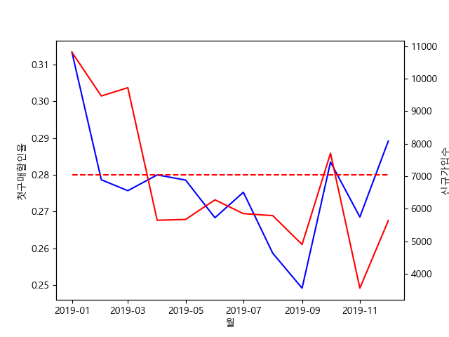
5. 데이터 분석 – 신규 가입자
가입자 수 증가 시 얻는 이점 찾기 가입자 수가 적었던 분기는 매출이 작았음(분기별 매출과 가입자 수) 작은 이유는 프로모션이 적었음(첫구매 할인율) 따라서 그 지점에서 프로모션을 통한 매출 유지 필요
9
Notes:
신규고객 확보에 무료 아이템을 줄 때와 안 줄 때의 차이가 없는가?
맘큐 제품을 제공했을 때

Slide 21
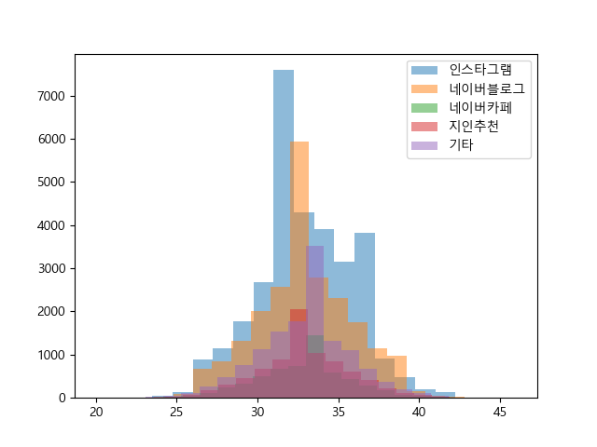
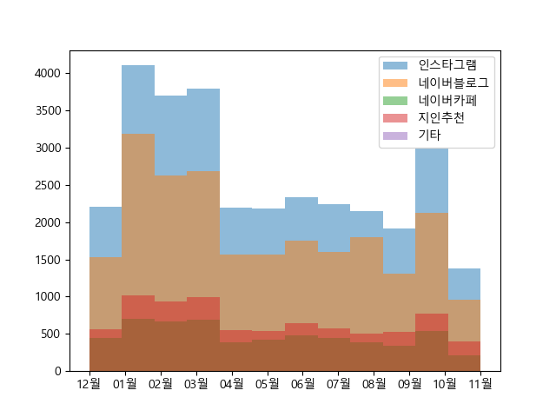
5. 데이터 분석 – 유입경로 현황
신규 고객은 주로 인스타그램을 통해 들어왔다. 고객의 주 연령층을 타겟으로 한 SNS 마케팅으로 고객 확보를 노려볼 수 있다.
[연령별 유입경로]
[월별 유입경로]
연령별 유입경로는 인스타그램이 가장 많고, 30 ~ 35세에서 인스타그램과 네이버 블로그를 통한 유입이 많다.
1~3월에 가장 많이 유입되었으며, 주 유입경로는 인스타그램과 네이버 블로그다.
9
Notes:
그래프 표현 방식이 직관적이지 않아서 변경할 필요 있음.

Slide 22
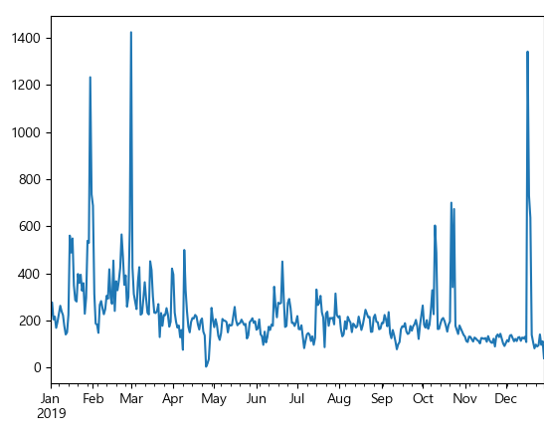
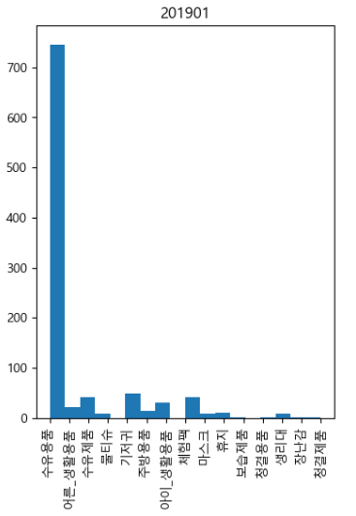
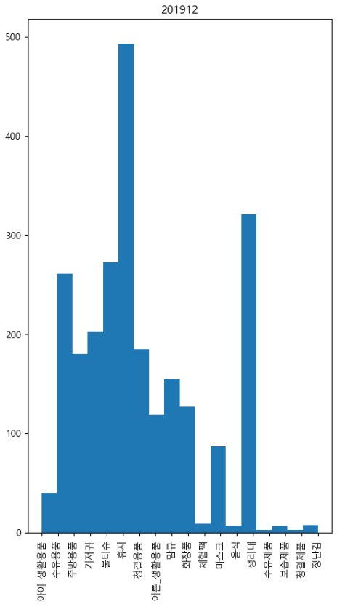
5. 데이터 분석 – 신규 고객 현황
고객 확보에는 프로모션이 가장 큰 효과를 거두므로 고객의 니즈를 파악한 프로모션으로 신규 고객을 타겟한다.
[ 일별 신규 고객 수]
[1월 유입자와 12월 유입자의 첫 구매상품]
1월
12월
시간 흐름에 따른 일별 신규 고객수를 확인한 결과 1월, 3월, 12월에 크게 유입이 되었다. 3번의 큰 이벤트를 통해 많은 수의 고객이 들어왔음을 알 수 있다.
1월 유입자와 12월 유입자의 첫 구매상품에 차이가 있다. 이벤트로 유입된 고객은 그렇지 않은 고객과 다른 상품을 구매하고 있다.
10
Notes:
여긴 유입경로 관련 데이터 현황

Slide 23
5. 데이터 분석 – 주문 수요예측
[ Product_data.csv : 자료 수 3,480개, 변수 4개 ]
지역별, 기간별, 물품별 배송 기간과 재구매율을 확인한 결과, 고객의 이탈 및 주문량 감소는 배송과 연관이 없다.
[ 지역별 주문수량 TOP5 ]
[ 지역별 구매금액 TOP3 ]
거주지역 | 주문량(건) | 구매금액(단위 : 원) | 인구 수 (단위:천)
경기 | 38106 | 1180869300 | 13241
충청 | 36013 | 1103902050 | 3818
서울 | 33621 | 1022070930 | 9657
[ 배송일 : 2~3일 ]
인구 수 기준 : 2019년
경기
서울
충북
부산
강원
서울특별시
가장 주문이 많은 지역은 경기와 서울이며 그 다음은 충북, 부산, 강원 순이다.
구매X
재구매 O
38.9%
50.7%
경기도
[물품대분류 별 배송기간 TOP5 ]
[ 배송일 : 4~5일 ]
충청도
구매X
재구매 O
38.6%
51.0%
시간별 배송기간의 추이는 큰 변화가 없다. 2019년 4월 27일에 배송기간이 튀었지만 해당 일자에 배송 건수는 1회였다.
배송기간이 짧은 경우와 그렇지 않은 경우, 고객의 재구매율에는 변화가 없다.
8
Notes:
배송기간이 짧든 길든 재구매율 변화 없다고 언급할 것
왼쪽 아래에 시계열 두개 비교한 그래프 넣기
- 지역별 구매금액 TOP3 ➔ 점유율 추가할 것.

Slide 24

6. 분석 결과 - 모델링
상품 재구매율 향상을 위해 재구매 주기와 재구매율을 분석한 결과, 판매량 상위 3개 제품의 재구매 주기는 n일이며 재구매율은 nn%대 수준임
재구매주기
재구매율
<상품 재구매율을 알기 위해 재구매 주기 도출>
<현재 재구매율울 분석하여 문제 상황 파악 및 개선방향 설정>
상품이름 | 구매 주기 | 재구매율 | 구매 주기내 재구매율
(여기 그래프 삽입)
매출 = 단가 X 판매량
재구매율 = $\frac{재주문량}{전체 판매량} (재$주문량:3개월이내 재주문)
설명 입력
설명 입력
설명 입력
설명 입력
→ 요약 정보 입력
→ 요약 정보 입력
상품 재구매율을 46%->70%로 증대시키기 위해 고객 이탈을 방지하는 고객 맞춤 물품 추천 필요
11
Notes:
빈칸, 붉은색, 아랫줄 문구 수정

Slide 25
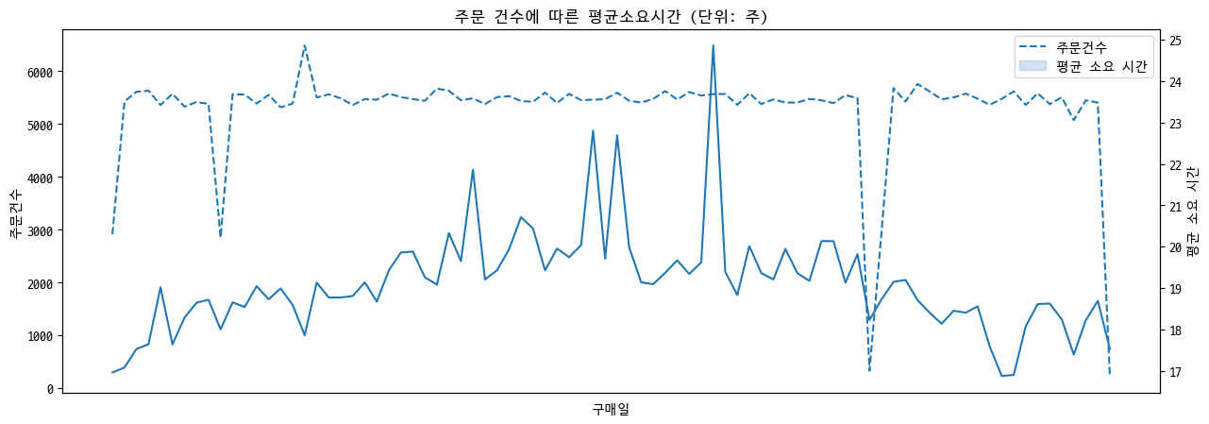
6. 분석 결과 - 모델링
K사의 주요 품목은 매출액의 65%를 차지하는 기저귀이며, 이벤트를 통한 고객 유입이 많다. 배송 문제의 경우, 일반적인 배송 소요 시간으로는 문제가 없으나 평균 배송 소요시간이 3.3일로 대형 유통사에 비하면 오래 걸린다.
월령별 비교
등급별 비교
파생 변수 뭐 썼는지 쓰기
지역별 비교
시간별 비교
12
Notes:
숨긴 슬라이드는 최종발표 때 필요한 거, 화요일에 쓸 거는 아님

Slide 26
6. 분석 결과 – 모델 평가
분석기법 | MSE | 오분류율 | 정확도 | … | 선정 | 비고
14

Slide 27

6. 분석 결과 요약
~~가 ~~한 점을 고려하여, ~~한 사람을 타겟한 ~~필요
신규고객 유입감소
재구매율 하락
배송지연
여기 그림 삽입
여기 그림 삽입
여기 그림 삽입
할인률, 구매 품목 확인(프로모션)
신규유입 감소 해결
기존 고객의 매출 기여도가 신규 대비 약 1.5배 높다.
54.12%의 이탈률을 nn%로 감소 목표
특정 지역은 ~한 물류의 수요량이 높다.
시간도 이렇게 걸린다.
15
Notes:
분석결과 애초 목표 3개로 인사이트 종합 도출

Slide 28

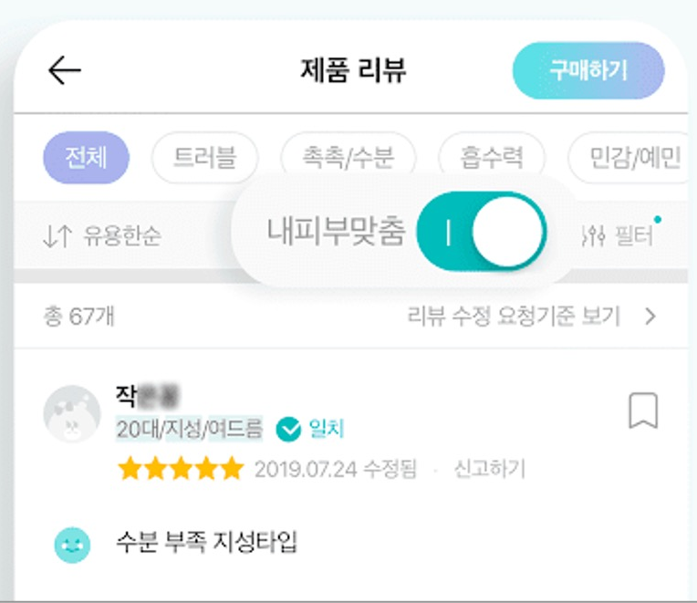
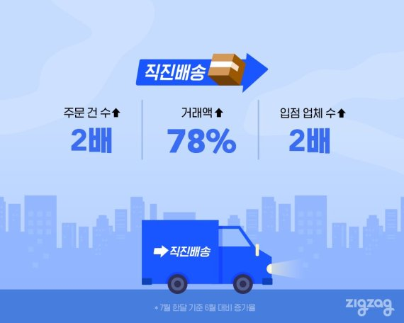
7. 개선안
~~가 ~~한 점을 고려하여, ~~한 사람을 타겟한 ~~필요
신규고객 유입감소 개선안 (제목 변경)
재구매율 하락 개선안 (제목 변경)
배송지연 개선안 (제목 변경)
개선안 설명
그림은 언제든 변경 가능
개선안 설명
그림은 추후 변경 가능
특정 물품 수요가 많은 지역은 해당 지역 물류센터에 인기 품목을 많이 비치한다.
16
Notes:
최종발표 때 쓸 ppt

Slide 29
7. 개선안
[ RFM으로 책정한 등급 별 혜택 ]
회원등급 | 기준 | 혜택
Diamond | 12개월간 100만원 이상 구매 | 적립 5% 월 3회 무료 배송
Platinum | 12개월간 80만원 이상 구매 | 적립 5% 월 1회 무료 배송
Gold | 12개월간 60만원 이상 구매 | 적립 3% 생일 10% 할인 쿠폰 지급
Silver | 12개월간 40만원 이상 구매 | 적립 3% 3,000원 할인 쿠폰 지급
Bronze | 회원가입 시 | 적립 1% 첫 구매 할인 쿠폰 지급
16
Notes:
최종발표 때 쓸 ppt

Slide 30
8. 시연
케이스 별로 시연할 예정
17

Slide 31
감사합니다

Slide 32
[ Member_data.csv : 자료 수 81,360개, 변수 5개 ], [ Sales_data.csv : 자료 수 199,999 개, 변수 10개 ]
[ Product_data.csv : 자료 수 3,480개, 변수 4개 ]
첨부자료 – 데이터 정제 방안
[ Sales_data.csv : 자료 수 199,999 -> 161,961] 19% 제거
항목명 | 의미 | 유형 | 이상치(건) | 결측치(건) | 확인결과 | 정제방안
구매시월령(수정) | 물품 구매 시 자녀의 월령 | 연속형 | 6,352 | 31,731 | 이상치의 수가 많지 않고, 결측치의 패턴을 찾을 수 없음 | 72개월 이상은 이상치로 판단, 결측치와 이상치 모두 제거
성별 | 고객 성별 | 이산형 | - | 266 | 고객번호를 제외한 모든 변수가 결측 되어 있음 | 총 자료 수에 비해 그 수가 적으므로 모두 제거
결혼유무 | 고객 결혼 유무 | 이산형 | - | 266
거주지역 | 고객 거주 지역 | 범주형 | - | 266
연령 | 고객 연령 | 연속형 | - | 266
결제등록카드 | 결제 카드 | 범주형 | - | 266
유입경로 | 유입 경로 | 범주형 | - | 266
자녀여부 | 고객 자녀 여부 | 이산형 | - | 266
10

Slide 33
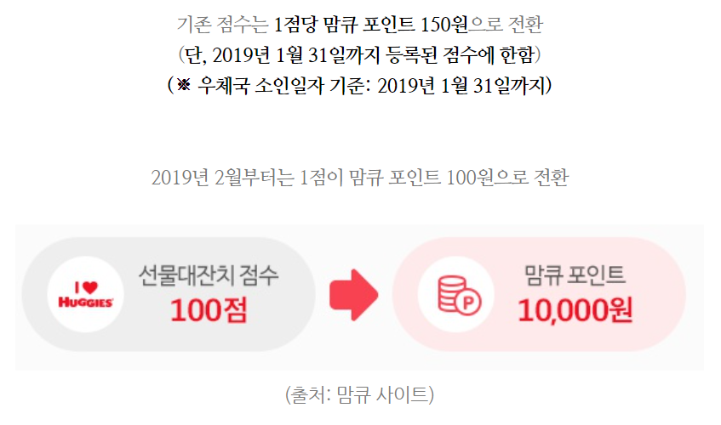
1월과 12월의 경우, 아래와 같은 이벤트가 있었다.
[ 1월 당시 유입 분석 ]
[ 12월 당시 유입 분석 ]
기존 자사 제품 구매 시 얻을 수 있는 점수를 활용한 이벤트가 1월에 시행되었음을 확인할 수 있다.
3일간 모든 회원에게 5천원을 지급하는 이벤트가 12월에 시행되었음을 확인할 수 있다.
21
Notes:
여긴 유입경로 관련 데이터 현황

Slide 34

첨부자료 – Fish Bone
FISH BONE
신규고객 유입감소
배송 지연
기존고객 정보활용 부족
보관
물류 문제
맘카페 성장
지역
배송
업체선정 문제
유입경로 파악부족
브랜드 신뢰도 하락
수요예측 실패
지역별 커뮤니티
시즌 예측
생산력 부족
품질
매출 감소
고객 맞춤
특성 파악 미흡
고객 Needs 파악 부족
구체적 데이터 수집
부모 정보
지역
성별
자녀 정보
월령
상품이용 방법
형제
경쟁력 부족
커뮤니티
고객 정보 카테고리화
육아 정보 부족
재구매율 감소
4

Slide 35
첨부자료 – 잠재원인 우선순위화
잠재원인 우선순위화
No. | 구분 | 잠재원인 | 중요도 | 분석가능성
1 | 배송문제 | 시즌 예측을 못함 | 3 | 9
2 |  | 지역별 수요 예측을 못함 | 3 | 3
3 | 재구매율 감소 | 고객의 월령별 수요 | 9 | 9
5 |  | 맞춤형 제품 추천 안 됨 | 9 | 3
6 |  | 육아관련 컨텐츠 부족 | 3 | 1
7 |  | 월령별 추천 서비스 부족 | 9 | 9
8 | 신규고객 유입 감소 | 대형 유통사 유입 | 1 | 3
9 |  | 고객 유입 경로 파악 부족 | 1 | 3
10 |  | 고령 고객의 온라인 접근이 용이하지 않음 | 3 | 9
11 |  | 맘카페 등 커뮤니티 활성화 필요 | 3 | 3
5

Slide 36
첨부자료 – 데이터 수집 계획
잠재원인 | 데이터명 | 속성 | 발생주기 | 담당자
시즌 예측을 못함 | 구매 시기 | 연속형 | 주 | 박성군
지역별 수요 예측을 못함 | 회원 거주 지 | 연속형 | 가입 시 | 전예찬
맞춤형 제품 추천 안 됨 | 구매 내역 | 범주형 | 일일 | 전하영
고객의 월령별 수요 | 월령 정보 | 범주형 | 가입 시 | 이경로
월령별 추천 서비스 부족 | 월령별 구매 정보 | 범주형 | 일일 | 장동언
고령 고객의 온라인 접근이 용이하지 않음 | 회원 나이 정보 | 범주형 | 가입 시 | 김민지
육아관련 컨텐츠 부족 | 육아 컨텐츠 수요 정보 | 연속형 | 가입 시 | 전예찬
맘카페 등 커뮤니티 활성화 필요 | 커뮤니티 방문자 수 | 연속형 | 가입 시 | 전하영
대형 유통사 유입 | 유아 시장 점유율 변화 | 연속형 | - | 박성군
고객 유입 경로 파악 부족 | 고객 유입경로 | 범주형 | 가입 시 | 김민지
7

Slide 37
첨부자료 – 데이터 셋 설명
[ Member_data.csv : 자료 수 81,360개, 변수 5개 ]
[ Product_data.csv : 자료 수 3,480개, 변수 4개 ]
항목명 | 의미 | 속성 | 항목명 | 의미 | 속성
고객번호 | 고유번호(ID) | 범주형 | 물품대분류 | 물품 범주 | 범주형
성별 | 구매자 구분 | 범주형 | 상품명 | 고객정보 | 범주형
결혼유무 | 구매자 구분 | 범주형 | 물품판매량 | 물품 수요 | 연속형
거주지역 | 물품 도착 위치 구분 | 범주형 | 제품단가 | 손익 계산 | 연속형
연령 | 부모 연령대 | 연속형
결제등록카드 | - | 범주형
유입경로 | 유입경로 | 범주형
자녀여부 | 구매자 구분 | 이산형
8
Notes:
자료수와 변수 개수 추가함

Slide 38
첨부자료 – 데이터 셋 설명
[ Sales_data.csv : 자료 수 199,999 개, 변수 10개 ]
항목명 | 의미 | 속성
주문번호 | 고유번호 | 범주형
구매일 | 구매일자 | 연속형
배송시작일 | 재고 관리 여부 | 연속형
배송완료일 | 수송 시간 | 연속형
구매시월령(수정) | 자녀 월령 | 연속형
고객번호 | 고유번호 | 범주형
구매금액 | 세일 여부 | 연속형
결제금액 | 세일 여부 | 연속형
물품대분류 | 물품 범주 | 범주형
상품명 | 고유명 | 범주형
9
Notes:
자료 수와 변수 개수 추가함

Slide 39
첨부자료 – 데이터 정제 방안
[ Sales_data.csv : 자료 수 199,999 -> 161,961] 19% 제거
항목명 | 의미 | 유형 | 이상치(건) | 결측치(건) | 확인결과 | 정제방안
구매시월령(수정) | 물품 구매 시 자녀의 월령 | 연속형 | 6,352 | 31,731 | 이상치의 수가 많지 않고, 결측치의 패턴을 찾을 수 없음 | 72개월 이상은 이상치로 판단, 결측치와 이상치 모두 제거
성별 | 고객 성별 | 이산형 | - | 266 | 고객번호를 제외한 모든 변수가 결측 되어 있음 | 총 자료 수에 비해 그 수가 적으므로 모두 제거
결혼유무 | 고객 결혼 유무 | 이산형 | - | 266
거주지역 | 고객 거주 지역 | 범주형 | - | 266
연령 | 고객 연령 | 연속형 | - | 266
결제등록카드 | 결제 카드 | 범주형 | - | 266
유입경로 | 유입 경로 | 범주형 | - | 266
자녀여부 | 고객 자녀 여부 | 이산형 | - | 266
10

Slide 40
첨부자료 – 데이터 셋 구축
파일명(Table명) | 파일 내용 | 항목명
재구매율 감소 | 고객의 월령별 수요 | 고객 정보(key), 구매시월령, 물품대분류
 | 고객의 지역별 수요 | 고객 정보(key), 지역, 물품대분류, 상품명
 | 고객의 세일 선호도 | 고객정보(key), 세일률, 구매정보
신규고객 유치 | 유입경로별 부모 연령대 | 유입경로(key), 연령
배송 문제 | 지역별 물품 도착 시간 | 고객정보 (key), 지역, 배송속도
 | 물품별 출고 속도 | 물품명(key), 출고속도
12

Slide 41
첨부자료 – 파생변수 생성
파일명(Table명) | 파일 내용 | 항목명 | 분석데이터셋
할인률 | 구매금액 - 결제금액 | 고객 별 할인 선호도 | Member_data.csv Sales_data.csv
출고속도 | 배송시작일 – 구매일 | 제품 출고 속도 | Sales_data.csv
배송속도 | 배송완료일 – 배송시작일 | 제품 배송 속도 | Sales_data.csv
구매 빈도 | 고객번호, 주문내역 | 고객 별 구매 빈도(Frequency) | Member_data.csv Sales_data.csv
고객 등급 | 구매일, 구매빈도, 결제금액 | RFM을 기반으로 고객 등급 산출 | Member_data.csv Sales_data.csv
마진 | 제품단가 – 결제금액 | 마진 | Product_data.csv Sales_data.csv
11

Slide 42
이페이지 뒤는 삭제 페이지
앞은 첨부자료

Slide 43
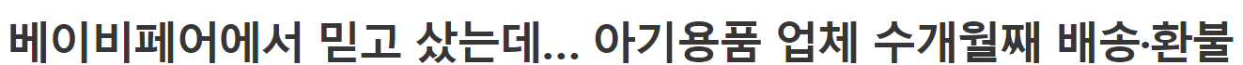
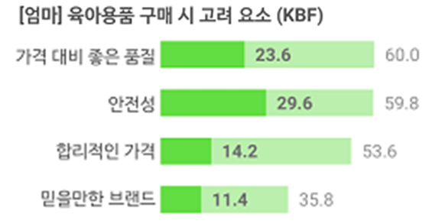
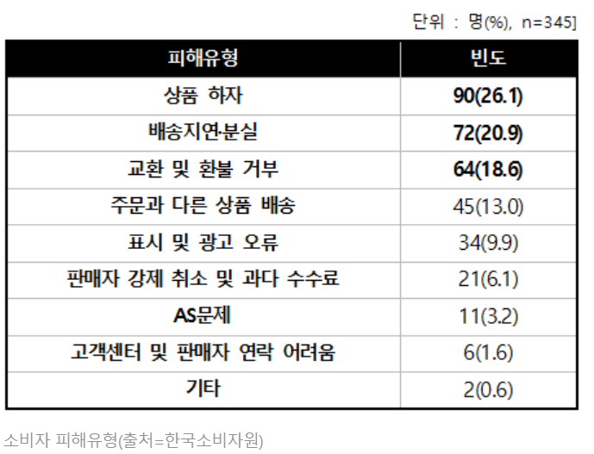
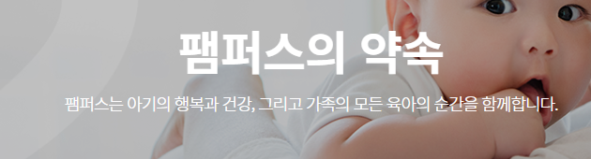
추후 쓸 수 있음
자녀의 건강 요소에 대한 홍보
품질 및 배송 관련 고객 신뢰도
e 커머스 매출 증가에 따른 배송 문제 발생
유아용품의 특성상 브랜드 신뢰도 중요성
다수의 경쟁사가 유아용품 시장에 참여
유아용품 브랜드는 건강함, 브랜드 이미지 등 정성적 가치를 더 신경 쓰며
긴 육아기간 동안 충성고객이 될 확률이 높다.
2

